Slide 1
学习进度报告
高铭阳
2018.10

Slide 2
学习课程
Python编程：从入门到实践
吴恩达的机器学习视频
Cs231n计算机视觉视频

Slide 3
Python编程：从入门到实践
列表、字典
函数、类
If、for、while、用户输入
文件

Slide 4
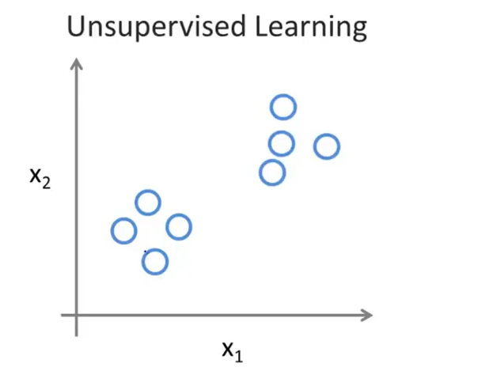
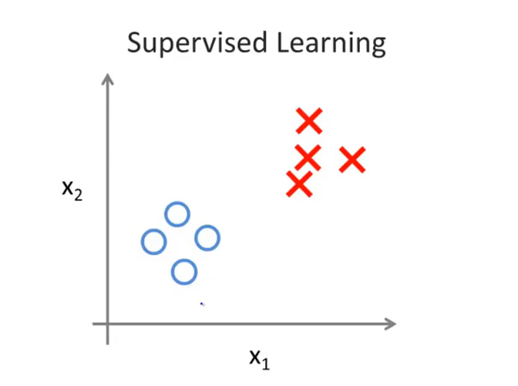
吴恩达的机器学习视频
监督学习
回归问题：目标是预测一个连续值的输出
分类问题：目标是预测一个离散值的输出
非监督学习
聚类算法

Slide 5
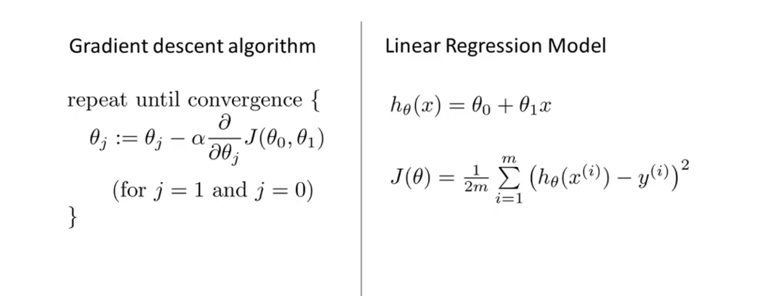
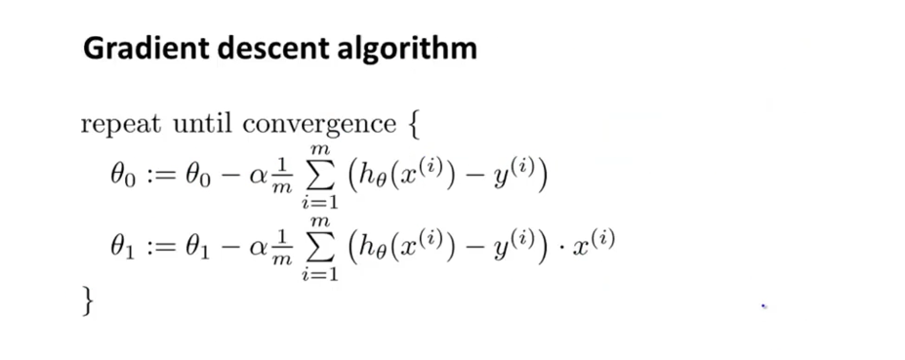
吴恩达的机器学习视频
单变量线性回归——梯度下降法

Slide 6
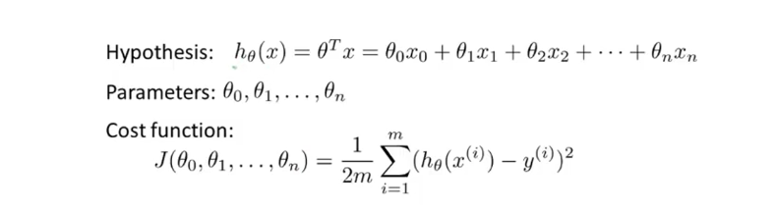
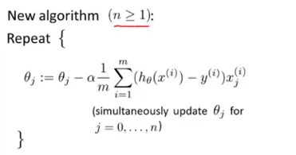
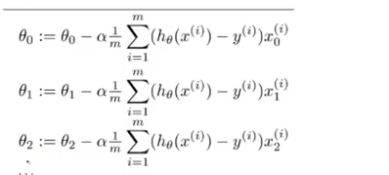
吴恩达的机器学习视频
多变量线性回归——多元梯度下降法

Slide 7

吴恩达的机器学习视频
多变量线性回归——正规方程法
X是一个训练集的输入矩阵
Y是一个训练集的输出矩阵

Slide 8
Cs231n计算机视觉视频
图像分类
1.最近邻算法
2.K-最近邻算法
3.线性分类

